Slide 1
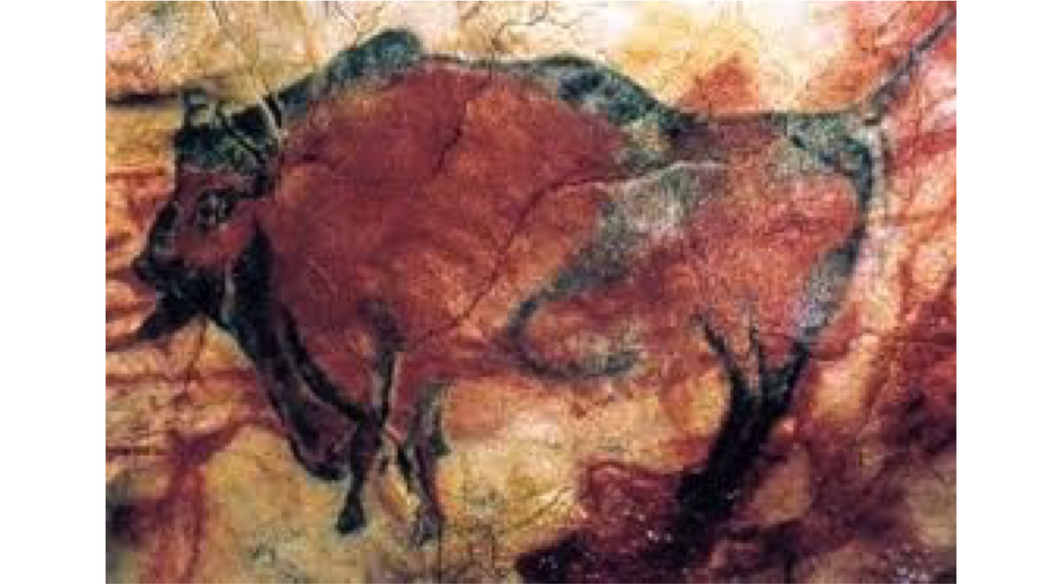
ARTE Y CULTURA I
UNIDAD 1
PROFR. JESÚS PRÉSTAMO
PROFR. RAUL LEÓN

Slide 2
PUNTO DE PARTIDA: PUEBLOS PREHISTÓRICOS
“No sabemos cómo comenzó el arte del mismo modo que ignoramos cómo comenzó el lenguaje”: Ernst Gombrich
No existe pueblo alguno que carezca de arte.
En el pasado, los pintores concebían sus representaciones con un sentido práctico, correcto y utilitario con una función definida, como también lo harían los constructores o arquitectos.
No somos aptos para comprender el arte de otro tiempo si ignoramos los fines a los que sirvió.
Cuánto más retrocedemos en la historia, más definidos, pero también más extraños, son esos fines a los que el arte tenía que servir.
Pinturas, estatuas y otros modos de representar la realidad fueron empleados en las épocas más remotas con fines probablemente mágicos.
Toda la historia del arte no es una historia del progreso de los perfeccionamientos técnicos, sino una historia del cambio de ideas y exigencias.

Slide 3
ARTE EN EL PALEOLÍTICO Y EL NEOLÍTICO
CRONOLOGÍA
ÉPOCA | SUBDIVISIÓN | DATACIÓN (a.C.) | OBRAS DE ARTE
Paleolítico Superior 40.000-10.000 a.C. | Auriñaciense | 30.000-25.000 | Venus de Brassempouy Venus de Willendorf
 | Perigordiense Gravetiense Solutrense | 25.000-15.000 | Venus de Lespugue y Laussel, y estatuaria Cueva de Lascaux
 | Magdaleniense | 15.000-10.000 | Cueva de Altamira
Mesolítico |  | 10.000-8.000 | Valltorta (Castellón, España)
Neolítico |  | 8.000-5.000 | Desarrollo de la cerámica y el megalitismo

Slide 4
CULTURA MATERIAL DEL PALEOLÍTICO
Magia y religión parecen inspirar el quehacer artístico de los humanos en el Paleolítico.
Viven en lugares fríos con climas de transición(paso de la glaciación con temperaturas extremas a climas menos severos.
Son cazadores nómadas que siguen los desplazamientos de grandes animales (reno, bisonte, mamut de cuya captura depende su dieta y su vestido), aunque también son consumidores de una dieta vegetal.
Se refugian en cuevas de montaña para asegurar su supervivencia durante los periodos invernales. En estos lugares aparecen las primeras representaciones pictóricas del arte paleolítico.
Pintan : huellas de manos (en rojo o negro); representaciones de figuras de animales; figuras humanas (posiblemente brujos, hechiceros o chamanes).
La intencionalidad de sus representaciones es la captura y posesión de los animales. Utilizan la imagen como si se tratara de un rito mágico de captación, por lo cual buscan el mayor realismo posible (uso de formas, colores, volúmenes).
Los animales representados se muestran acosados y abatidos (atravesados con flechas, degollados). Curiosamente, las hembras no se representan heridas y con frecuencia aparecen preñadas (culto manifiesto a la fertilidad).
Las figuras femeninas se reproducen embarazadas, destacando sus atributos sexuales como corresponde al mundo mágico y a los cultos de fertilidad.
La frecuente aparición de estas figuras pintadas o esculpidas, en permanente estado de embarazo, puede tener su origen en su preocupación por asegurar la reproducción de la especie, amenazada probablemente por altos índices de mortalidad.

Slide 5
CULTURA MATERIAL DEL PALEOLÍTICO
En resumen, el hombre del paleolítico:
  Habita en las entradas de las cuevas o grutas localizadas en lugares altos, desde el extremo occidental europeo (España, Francia) hasta los Montes Urales en la frontera asiática.
  Para protegerlas, sus pinturas son representadas en los sitios más profundos de estas grutas.
  Lo que pinta es genérico: no representa un reno o un mamut concretos, sino el reno, el mamut como suele corresponder a los mitos mágicos.
  No representa al hombre en acción de caza, sino lo que anhela conseguir: la apropiación del animal.
  La superposición de figuras sugiere que su obra no es para ser contemplada.
  Su principal protagonista es el animal; los seres humanos representados aparecen en un segundo plano.
  El periodo más importante de la pintura rupestre europea corresponde a la segunda mitad del Paleolítico Superior.
  Su pintura está hecha de pigmentos naturales y muestra varios estilos, desde figuras negras a conjuntos policromados.
  No se representan escenas, sólo las figuras humana y animal. También aparecen a veces, signos como puntos, rectángulos, manos o incisiones

Slide 6
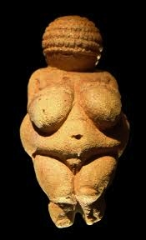
ARTE PALEOLÍTICO
Venus de Willendorf c. 30.000-25.000 a.C.
Museo Natural de Viena, 11 cm

Slide 7
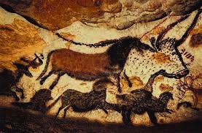
ARTE RUPESTRE DEL PALEOLÍTICO
Lascaux, Francia c. 25,000 a 15,000 a.C.

Slide 8
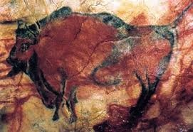
ARTE RUPESTRE DEL PALEOLÍTICO
ALTAMIRA, ESPAÑA c. 15,000 a 10,000 a.C.

Slide 9
CULTURA MATERIAL DEL MESOLÍTICO
Los cambios climáticos hacia el 10,000 a.C. favorecen la suavización de las temperaturas frías extremas y la aparición de una flora (bosques, pinares, robles) y fauna (bovinos, jabalíes) más desarrollada y abundante.
Los asentamientos humanos se desplazan desde las zonas altas hacia lugares de mayor abundancia en valles y lugares llanos con climas más benignos.
La caza sigue siendo una de las fuentes de aprovisionamiento más importantes en el Mesolítico, aunque la actividad de recolector se hace cada vez más importante. Hay un mayor contacto con plantas y comienzan las primeras actividades de domesticación de animales (primeros rebaños).
La ingesta de pescado y otros productos del mar mejora y enriquece la dieta.
En el arte del Mesolítico el nuevo protagonista ya no es el animal sino los humanos (hombre cazador, guerrero; mujer, danzante, o en actividades sedentarias). Sus representaciones parecen reflejar la vida como vida y celebración.
De acuerdo con los lugares donde se hallan estas representaciones, se puede decir que es un arte elaborado para ser visto y contemplado:
  Su ubicación ya no es en la profundidad de las cuevas sino en sus entradas, lo que ha dificultado su conservación.
  Las superposiciones de los dibujos tienden a desaparecer.
  Tiende a convertirse en una pintura narrativa.
  Este tipo de manifestación artística se encuentra en algunas zonas de África (Argelia y Sudáfrica)

Slide 10
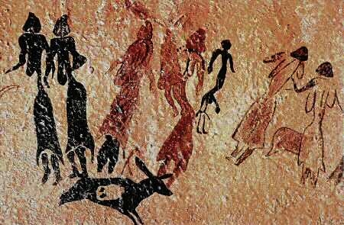
ARTE RUPESTRE DEL MESOLÍTICO
EL COGULL (LÉRIDA, ESPAÑA)
Mujeres danzando en torno a un hombre c. 10.000-8.000 a. C.

Slide 11
CULTURA MATERIAL DEL NEOLÍTICO
Hay una transformación en el modo de vida de la especie humana a consecuencia de drásticos cambios en el entorno natural: fin de la era glacial, clima más seco reduce las fuentes alimenticias, formación de desiertos.
La producción de alimentos comienza a basarse en la agricultura y la ganadería, sin que se desarrollen aún técnicas para la elaboración de metales.
El Homo sapiens, antes totalmente integrado al ciclo natural de la vida y la muerte, se emancipa y comienza a dominarlo. A partir de ahí comienza un periodo de intenso crecimiento demográfico de enorme impacto en la evolución posterior de la vida humana:
  El hombre se vuelve sedentario: controla cosechas y rebaños que constituyen su medio de subsistencia. Paralelamente, se está formando el concepto de propiedad tribal y privada del territorio.
  La sedentarización transforma las formas de construir de una arquitectura perecedera a una duradera.
  Se genera un cambio radical en la concepción religiosa del mundo que se manifiesta en el arte figurativo.
  Se inicia un desarrollo acelerado de la tecnología: instrumentos agrícolas, actividades mineras, confección de tejidos, navegación con fines migratorios y comerciales, almacenaje de alimentos (frecuentemente en templos, buscando la protección de un dios y de su casta sacerdotal).
  Incremento de las actividades guerreras. La población se agrupa en ciudades para defenderse y protegerse mejor, y aun para facilitar los intercambios comerciales de los excedentes en mercados seguros y estables.

Slide 12
CULTURA MATERIAL DEL NEOLÍTICO
Las antiguas sociedades igualitarias de cazadores-recolectores se convierten en sociedades caracterizadas por una progresiva desigualdad económica y la diversificación del trabajo: trabajadores agrícolas, surgimiento de artesanos y militares encargados de la defensa (o la guerra), consolidación de una casta sacerdotal. En el vértice de la pirámide el jefe militar o religioso, o ambos a la vez.
La creación de excedentes agrícolas favorece el intercambio comercial y el progreso y florecimiento de las ciudades.
En el Neolítico tardío emergen las primeras sociedades urbanas que registra la historia humana: Mesopotamia y Egipto, especialmente dotadas por sus condiciones hidráulicas (crecidas de los ríos Tigris y Eufrates en Mesopotamia, y el Nilo en Egipto) para el desarrollo de la agricultura.
Comienza un dominio de la naturaleza: se construyen obras hidráulicas de significativa importancia, domesticación creciente de plantas y animales y desarrollo de sistemas religiosos acordes con los fines de control político.
El arte se manifiesta en aspectos tales como:
  Aparición de una industria lítica, con refinamientos técnicos.
  Desarrollo de la alfarería.
  Aparición de una estatuaria estilizada.
  Desarrollo del tejido y la confección.

Slide 13
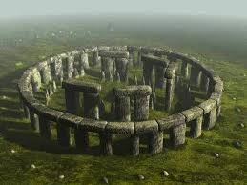
PERIODO NEOLÍTICO
Stonehenge, sur de Inglaterra c. 8.000 a 5.000 a.C.

Slide 14
PASO DEL HOMBRE CAZADOR-RECOLECTOR AL HOMBRE AGRICULTOR
El paso del hombre cazador-recolector al hombre recolector significó su asentamiento: el desarrollo de una cultura seden taria, no migratoria, con una subsiguiente formación del poblado.
A partir del poblado se forma la ciudad, que genera un excedente (su tesoro), lo cual propicia la aparición de un jefe (líder, rey, emperador, etc.), los palacios y/o los templos y las clases privilegiadas.
El cazador del paleolítico, acostumbrado a acechar al animal, limitaba la representación artística a la silueta.
El agricultor tiene otra mentalidad, otros hábitos, que se traducirán en formas artísticas nuevas. Seminómada al principio, su asentamiento requerirá espacios cada vez más reducidos como consecuencia del crecimiento poblacional.
La precisión y exactitud de los métodos que desarrollará, mediante el uso de las formas geométricas y del cálculo aritmético, se registrarán en el arte, convirtiéndose en una de sus características fundamentales, por ejemplo la arquitectura.
Las construcciones del hombre del Paleolítico y del Neolítico están basadas en la técnica del amontonamiento de piedras, o en su disposición geométrica, mientras que las técnicas constructivas de las culturas agrícolas tienen su fundamento en materiales tallados en una progresiva línea geométrica.

Slide 15
ARQUEOLOGÍA DEL ARTE: LO REAL Y LO IMAGINARIO EN EL ARTE RUPESTRE por la arqueóloga Ana María Rocchietti
Insertar Película

Slide 16
EL ARTE CREA EL MUNDO: EL PODER DEL ARTE
Insertar Película

